Slide 1
Aktuálne informácie týkajúce sa finančného sprostredkovania a finančného poradenstva
JUDr. Peter Tkáč, PhD.
Hotel Kormorán, Šamorín
14. jún 2022

Slide 2
Základný prehľad o sektore finančného sprostredkovania a finančného poradenstva

Slide 3
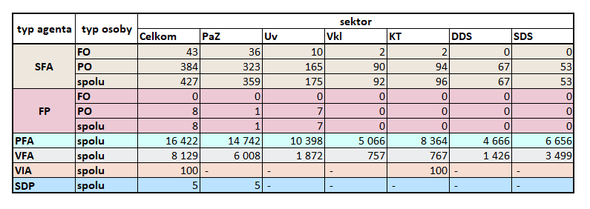
I. Štatistika počtu subjektov FS a FP
» Počet FA a FP k 30.04.2022
» Počet „unikátnych“ subjektov zapísaných do registra k 30.04.2022:
Všetky: 26 861 subjektov (obsahuje SFA/FP/PFA/VFA/VIA/SDP/notifikované subjekty)
Podriadené: 22 929 subjektov (obsahuje len subjekty pôsobiace ako podriadené siete PFA/VFA/VIA/SDP)

Slide 4
I. Štatistika počtu subjektov FS a FP
Počet jednotných návrhov na zápis, zmenu zápisu a zrušenie zápisu v Registri FA a FP spracovaných NBS za rok (30.04.2021 – 30.04.2022) | 7 966 návrhov
Počet agentov (PFA/VFA/VIA/SDP) uvedených v jednotných návrhoch na zápis, zmenu zápisu a zrušenie zápisu v Registri FA a FP za rok (30.04.2021 – 30.04.2022) | 23 112 subjektov (v 7966 návrhoch)
Počet agentov a poradcov zapísaných do registra za rok (30.04.2021 – 30.04.2022) | 7 960 subjektov (34,44% zo všetkých subjektov v návrhoch)
Počet agentov a poradcov zapísaných do registra prvý krát za rok (30.04.2021 – 30.04.2022) | 3 593 subjektov (45,14% zo všetkých zapísaných agentov)
Počet agentov (PFA/VFA/VIA/SDP), ktorí za posledný rok (30.04.2021 – 30.04.2022) zmenili aspoň raz svojho navrhovateľa – „pendleri“ | 210 subjektov

Slide 5
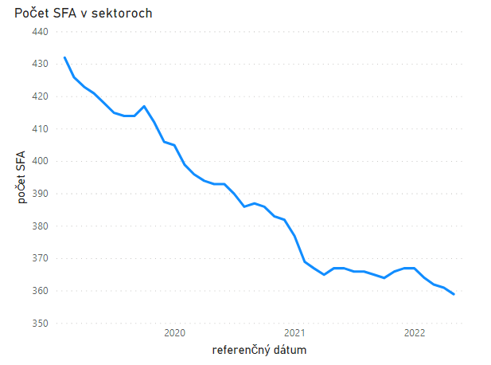
II. Štatistika subjektov z sektore PaZ
Počet SFA a FP v PaZ:
Počet SFA v PaZ – časový rad 01.02.2019 (432 SFA) – 01.05.2022 (359 SFA):
 | 30.04.2021 | + prírastok | úbytok | 30.04.2022
SFA | 366 | + 10 | 17 | 359
FP | 2 | + 0 | 1 | 1

Slide 6
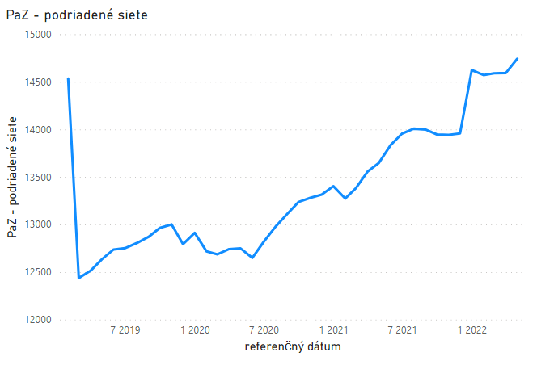
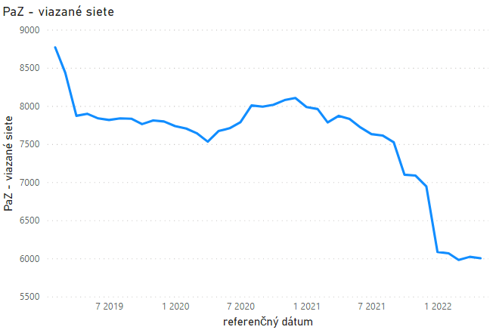
II. Štatistika subjektov z sektore PaZ
Počet PFA v PaZ
časový rad 01.02.2019 (14 539 PFA) – 01.05.2022 (14 742 PFA):
Počet VFA v PaZ
časový rad 01.02.2019 (8 773 VFA) – 01.05.2022 (6 008 VFA):

Slide 7
II. Štatistika subjektov z sektore PaZ
» Porovnanie počtu a objemu sprostredkovaných zmlúv v rokoch 2020 a 2021:
Životné poistenie:
Neživotné poistenie:
Zaistenie:
 | r. 2020 | r. 2021 | zmena
Počet zmlúv | 218 120 | 223 132 | + 2,29%
Objem poistného | 200 030 855,47 € | 199 308 979,92 € | - 0,36%
 | r. 2020 | r. 2021 | zmena
Počet zmlúv | 917 253 | 940 981 | + 2,59%
Objem poistného | 260 417 661,61 € | 294 440 486,03 € | + 13,06%
 | r. 2020 | r. 2021 | zmena
Počet zmlúv | 14 | 17 | +21,43%
Objem poistného | 25 605 438,30 € | 27 022 002,13 € | +5,53%

Slide 8
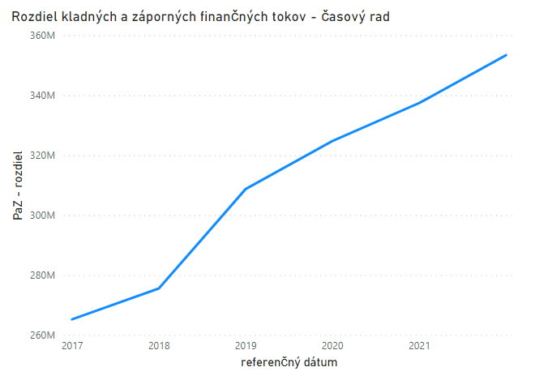
II. Štatistika subjektov z sektore PaZ
» Provízie vyplatené SFA za finančné sprostredkovanie za obdobie 2016 – 2021:

Slide 9
II. Štatistika subjektov z sektore PaZ
» Provízie vyplatené SFA za finančné sprostredkovanie za obdobie 2016 – 2021:
Rok | Sektor PaZ | Celkovo FS | Podiel PaZ na FS
r. 2016 | 265 394 116,27 € | 381 653 658,06 € | 69,54%
r. 2017 | 275 687 904,39 € | 373 509 961,15 € | 73,81%
r. 2018 | 308 844 109,76 € | 429 930 357,92 € | 71,84%
r. 2019 | 324 872 810,98 € | 463 264 123,55 € | 70,13%
r. 2020 | 337 552 421,77 € | 484 856 408,69 € | 69,62%
r. 2021 | 353 501 086,42 € | 513 223 727,04 € | 68,88%
2016 - 2021 | 1 865 852 449,58 € | 2 646 438 236,39 € | 70,50%

Slide 10
Činnosť NBS a povinnosti dohliadaných subjektov

Slide 11
III. Konania v FSFP za obdobie 2020 – 2022 (licenčné)
» 2020
» 2021
» 2022 (do 30.04.2022)
Udelenie povolenia SFA/FP | 16
Zmena (zúženie / rozšírenie) povolenia SFA/FP | 16
Vrátenie povolenia SFA/FP | 30
Udelenie povolenia SFA/FP | 23
Zmena (zúženie / rozšírenie) povolenia SFA/FP | 8
Vrátenie povolenia SFA/FP | 22
Udelenie povolenia SFA/FP | 1
Zmena (zúženie / rozšírenie)povolenia SFA/FP | 1
Vrátenie povolenia SFA/FP | 12

Slide 12
III. Konania v FSFP za obdobie 2020 – 2022 (sankčné)
» 2020
» 2021
» 2022 (do 30.04.2022)
Odobratie povolenia | 8
Udelenie finančnej pokuty | 3
Odobratie povolenia | 8
Udelenie finančnej pokuty | 13
Odobratie povolenia | 1
Udelenie finančnej pokuty | 3

Slide 13
III. Konania v FSFP za obdobie 2020 – 2022 (sankčné)
» Najčastejšie nedostatky/porušenia:
Neplnenie podmienok odbornej spôsobilosti: neabsolvovanie OFV, nevykonanie odbornej skúšky/odbornej skúšky s certifikátom.
Nepredkladanie/oneskorené predkladanie výkazníctva.
Nenahlásenie zmien v údajoch potrebných k udeleniu povolenia: zmena názvu dohliadaného subjektu, zmena adresy, zmena členov štatutárneho orgánu, zmena vlastníckej štruktúry...
Porušovanie zákonných ustanovení pri výkone činnosti (finančné výhody pre klienta, prekračovanie rámcu tzv. „tiperstva“, nepredkladanie dokladov klientovi včas a neposkytovanie informácií klientovi, neplnenie archivačných povinností, neplnenie povinností vyplývajúcich zo sektorových zákonov...).

Slide 14
IV. Najčastejšie riešené podnety
Poskytovanie výhod finančnej a nefinančnej povahy klientom.
Nedostatočné posúdenie (znalosti, skúsenosti, finančná situácia, potreby) klienta.
Nepredloženie všetkých relevantných dokumentov klientovi a neposkytnutie informácií v súlade so zákonom o FSaFP.
Vykonávanie finančného sprostredkovania bez povolenia alebo registrácie.
Nepodanie žiadosti o zrušenie zápisu v registri finančných agentov a finančných poradcov.
Podriadený agent pôsobí v rovnakom čase pre viacero SFA/subjektov.
„Prezmluvňovanie“ klientov.
Uzatváranie zmlúv bez vedomia a súhlasu klienta.
Nevyplatenie provízií/odmien.
Prezentovanie nesprávnych / nepravdivých informácií na webovom sídle.

Slide 15
V. Posudzovanie dôveryhodnosti
Stanovisko odboru dohľadu nad kapitálovým trhom Národnej banky Slovenska zo dňa 8.11.2021 k dôveryhodnosti finančných agentov a finančných poradcov fyzických osôb v konkurze
Prezentuje názor NBS na posudzovanie dôveryhodnosti FO pôsobiacich podľa zákona o FSaFP v nadväznosti na vyhlásenie konkurzu alebo zamietnutie návrhu na vyhlásenie konkurzu pre nedostatok majetku na ich osobu podľa zákona o konkurze
Podmienky dôveryhodnosti potrebné vztiahnuť aj na FO pôsobiace podľa zákona o FSaFP, nikto nemôže byť zvýhodňovaný a pre všetkých musia platiť rovnaké podmienky; fyzická osoba, ktorá nezvláda riadiť vlastné financie a bol na ňu vyhlásený konkurz alebo zamietnutý návrh na vyhlásenie konkurzu pre nedostatok majetku by nemala pôsobiť podľa zákona o FSaFP
10 ročná lehota od vyhlásenia konkurzu alebo zamietnutia návrhu na vyhlásenie konkurzu na opätovný zápis do registra alebo pôsobenie podľa zákona o FSaFP
Pri novelizácii zákona o FSaFP návrh na úpravu ustanovení o dôveryhodnosti v zmysle Stanoviska a súvisiacich prechodných ustanovení
Aktuálne informácie týkajúce sa finančného sprostredkovania a finančného poradenstva

Slide 16
VI. AML
» Oblasti preverenia:
Program vlastnej činnosti
Bezúhonnosť pracovníkov
Organizačné zabezpečenie
Vnútorná kontrola
Sledovanie a nahlasovanie NOO
Monitorovacie systémy pre oblasť AML.
Informácie od klientov a určovanie KUV
Vzdelávanie v oblasti identifikácie KUV
Preverovanie KUV voči sankčným zoznamom a zoznamom PEP
» Zistenia a problematické oblasti:
Chýbajúci Program AML
Nepreverovanie PEP
SFA nemá určené rizikové faktory
SFA nevykonáva/nezabezpečuje odbornú prípravu zamestnancov/PFA
Komplikované zistenie a určenie vlastníckej štruktúry a KUV zahraničných subjektov
Overovanie údajov zo zahraničných registrov

Slide 17
VII. Úloha finančnej inštitúcie - navrhovateľa
Povinnosti FI – navrhovateľa:
Vynaložiť všetko úsilie, ktoré možno od nej požadovať, na to, aby nedochádzalo k porušovaniu povinností podľa zákona o FSaFP, osobitných predpisov alebo iných všeobecne záväzných právnych predpisov, ktoré sa vzťahujú na vykonávanie finančného sprostredkovania viazaným finančným agentom.
Sústavne preverovať dodržiavanie povinností podľa zákona o FSaFP, osobitných predpisov alebo iných všeobecne záväzných právnych predpisov, ktoré sa vzťahujú na vykonávanie finančného sprostredkovania viazaným finančným agentom.
» Porušenie týchto povinností môže by zo strany NBS sankcionované

Slide 18
EIOPA – informácie týkajúce sa finančného sprostredkovania

Slide 19
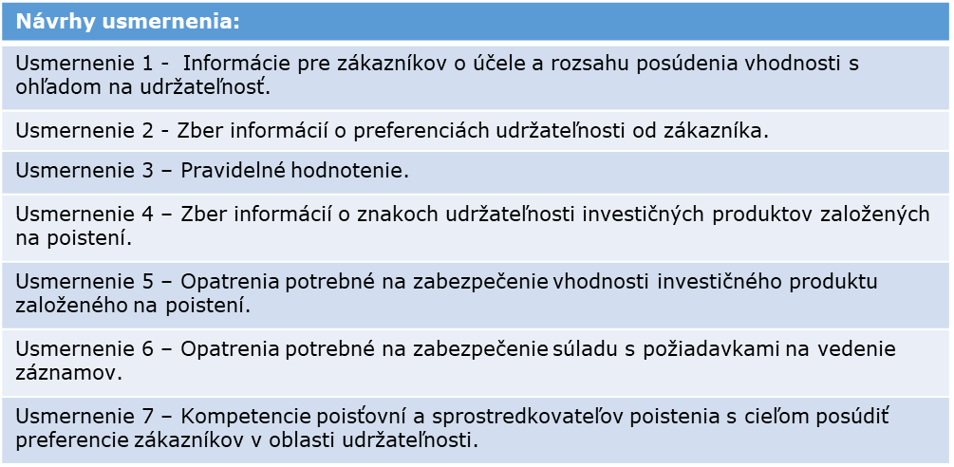
VIII. Aktuálne úlohy EIOPA v súvislosti s finančným sprostredkovaním
» Delegované nariadenie Komisie (EÚ) 2021/1257
prináša od 2. augusta 2022 dôležité zmeny v spôsobe, akým poisťovne a sprostredkovatelia poistenia poskytujúci poradenstvo v oblasti IBIP zohľadňujú preferencie udržateľnosti jednotlivých zákazníkov pri hodnotení vhodnosti a pričom zmeny sa dotýkajú delegovaného nariadenia IBIP (2017/2359) a POG (2017/2358).
» Návrh usmernení o integrácii preferencií udržateľnosti zákazníka pri posúdení vhodnosti podľa smernice IDD. (júl/2022)

Slide 20
VIII. Aktuálne úlohy EIOPA v súvislosti s finančným sprostredkovaním
» Zodpovednosť za škodu spôsobenú pri vykonávaní FSaFP
EIOPA pravidelne každých 5 rokov prehodnocuje sumy pre poistenie zodpovednosti za škodu spôsobenú pri vykonávaní finančného sprostredkovania. Preskúmanie súm pre krytie profesijného poistenia zodpovednosti za škodu (Profesional Indemnity Insurance PII) sa uskutoční do 31. decembra 2022, pričom orgán EIOPA predloží návrh regulačných technických noriem upravujúcich nové sumy Komisii do 30. júna 2023.
» Aktivity v oblasti „Retail investor protection“
EIOPA na žiadosť Európskej Komisie vypracovala a na svojom webe zverejnila správu o ochrane retailových investorov v súvislosti s predajom investičných produktov založených na poistení (IBIP).
Podklad k zmene legislatívnych pravidiel týkajúcich sa retailových klientov, ako napr. nastavenia obsahu a formátu predzmluvných informácií, podpora cenovo dostupného a efektívneho procesu predaja, ochrana klientov vrátane požiadaviek na odbornú starostlivosť, atď. Dokumenty obsahujú aj nové témy ako je digitalizácia a nové technológie v nastavení nových postupov a pravidiel.
Link na dokumenty:
https://www.eiopa.europa.eu/media/news/eiopa-publishes-advice-retail-investor-protection_en

Slide 21
NBS - Aktuálne výzvy

Slide 22
Aktuálne výzvy
Príprava workshopov v sektore kapitálového trhu a sektore úverov.
Príprava usmernení pre výkon finančného sprostredkovania v sektore kapitálového trhu, v sektore úverov a v oblasti AML.
Spolupráca s MF SR na novelizácií zákona o finančnom sprostredkovaní a finančnom poradenstve.
Preverovanie dodržiavania povinností pri distribúcií IBIP + POG.
Reforma rámca odbornej spôsobilosti finančných agentov.

